Slide 1




LearningLab rondom autonoom rijdend vervoer binnen stedelijke gebieden (last mile)
Week 4

Slide 2
VORIGE WEEK
ORB-SLAM2 geïnstalleerd op de Jupyterhub server.
Eigen dataset gemaakt (Slinger, Mono).
Kalibratie van een camera (Mono).
Pointcloud opslaan

Slide 3
DOEL SPRINT 2
Milestone 1 - Orientatie project
Milestone 2 - ORB localization gang Slinger/KITTI ← Sprint 2
Milestone 3 - Object detection gang Slinger/Kitti
Milestone 4 - Volledige semantische map (testcase)
Milestone 5 - Volledige semantische map (Delft)

Slide 4
WAT HEBBEN WIJ GEDAAN
Eigen stereo dataset gemaakt (Slinger).
Stereo kalibratie van de camera’s.
Pointcloud opslaan, inladen KITTI dataset.
Afstanden van objecten in een keyframe
Notes:
ORB-SLAM2 geïnstalleerd op de Jupyterhub.
Eigen dataset gemaakt (Slinger). (meerder malen rondgelopen en gefilmd, eerste filmpje was onstabiel)
Kalibratie van een camera. (met camera calibrator is de camera gekalibreerd aan de hand van een schaakboord. Die een output bestand geeft met de juiste kalibratie settings die gebruikt kunnen worden in de ORB-SLAM2 open source)
Pointcloud opslaan (gelukt met bijgeleverde example)
SLAM Mode
This is the default mode. The system runs in parallal three threads: Tracking, Local Mapping and Loop Closing. The system localizes the camera, builds new map and tries to close loops.
Localization Mode
This mode can be used when you have a good map of your working area. In this mode the Local Mapping and Loop Closing are deactivated. The system localizes the camera in the map (which is no longer updated), using relocalization if needed.

Slide 5
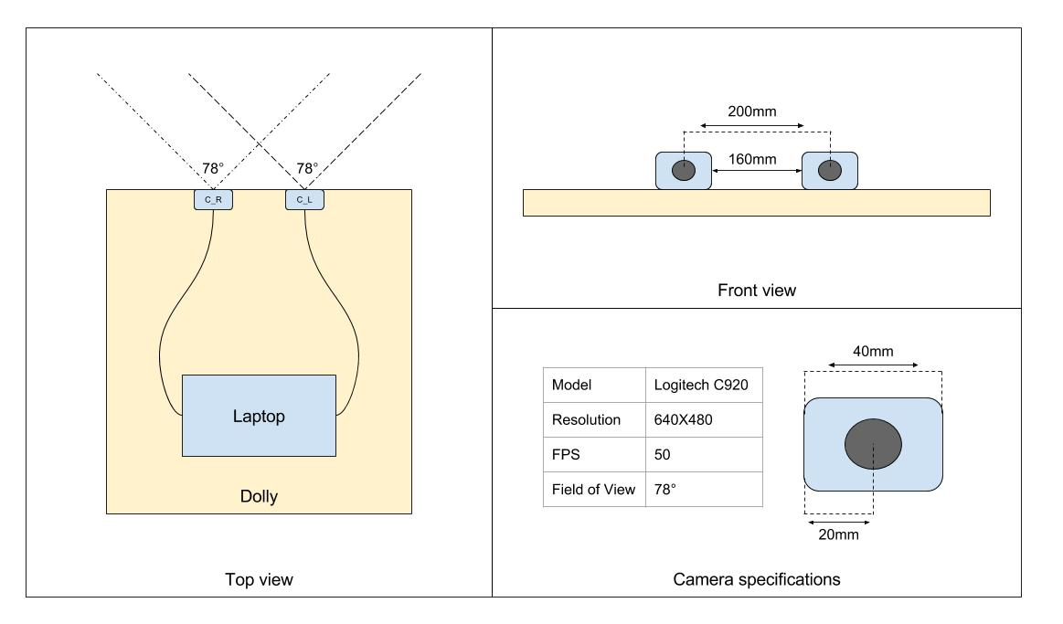
KALIBRATIE STEREO CAMERA’S

Slide 6
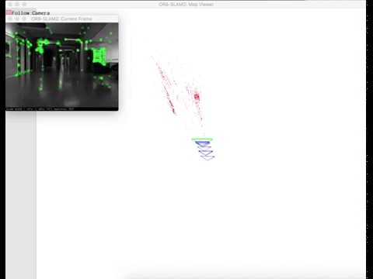
POINTCLOUD (MONO)

Slide 7
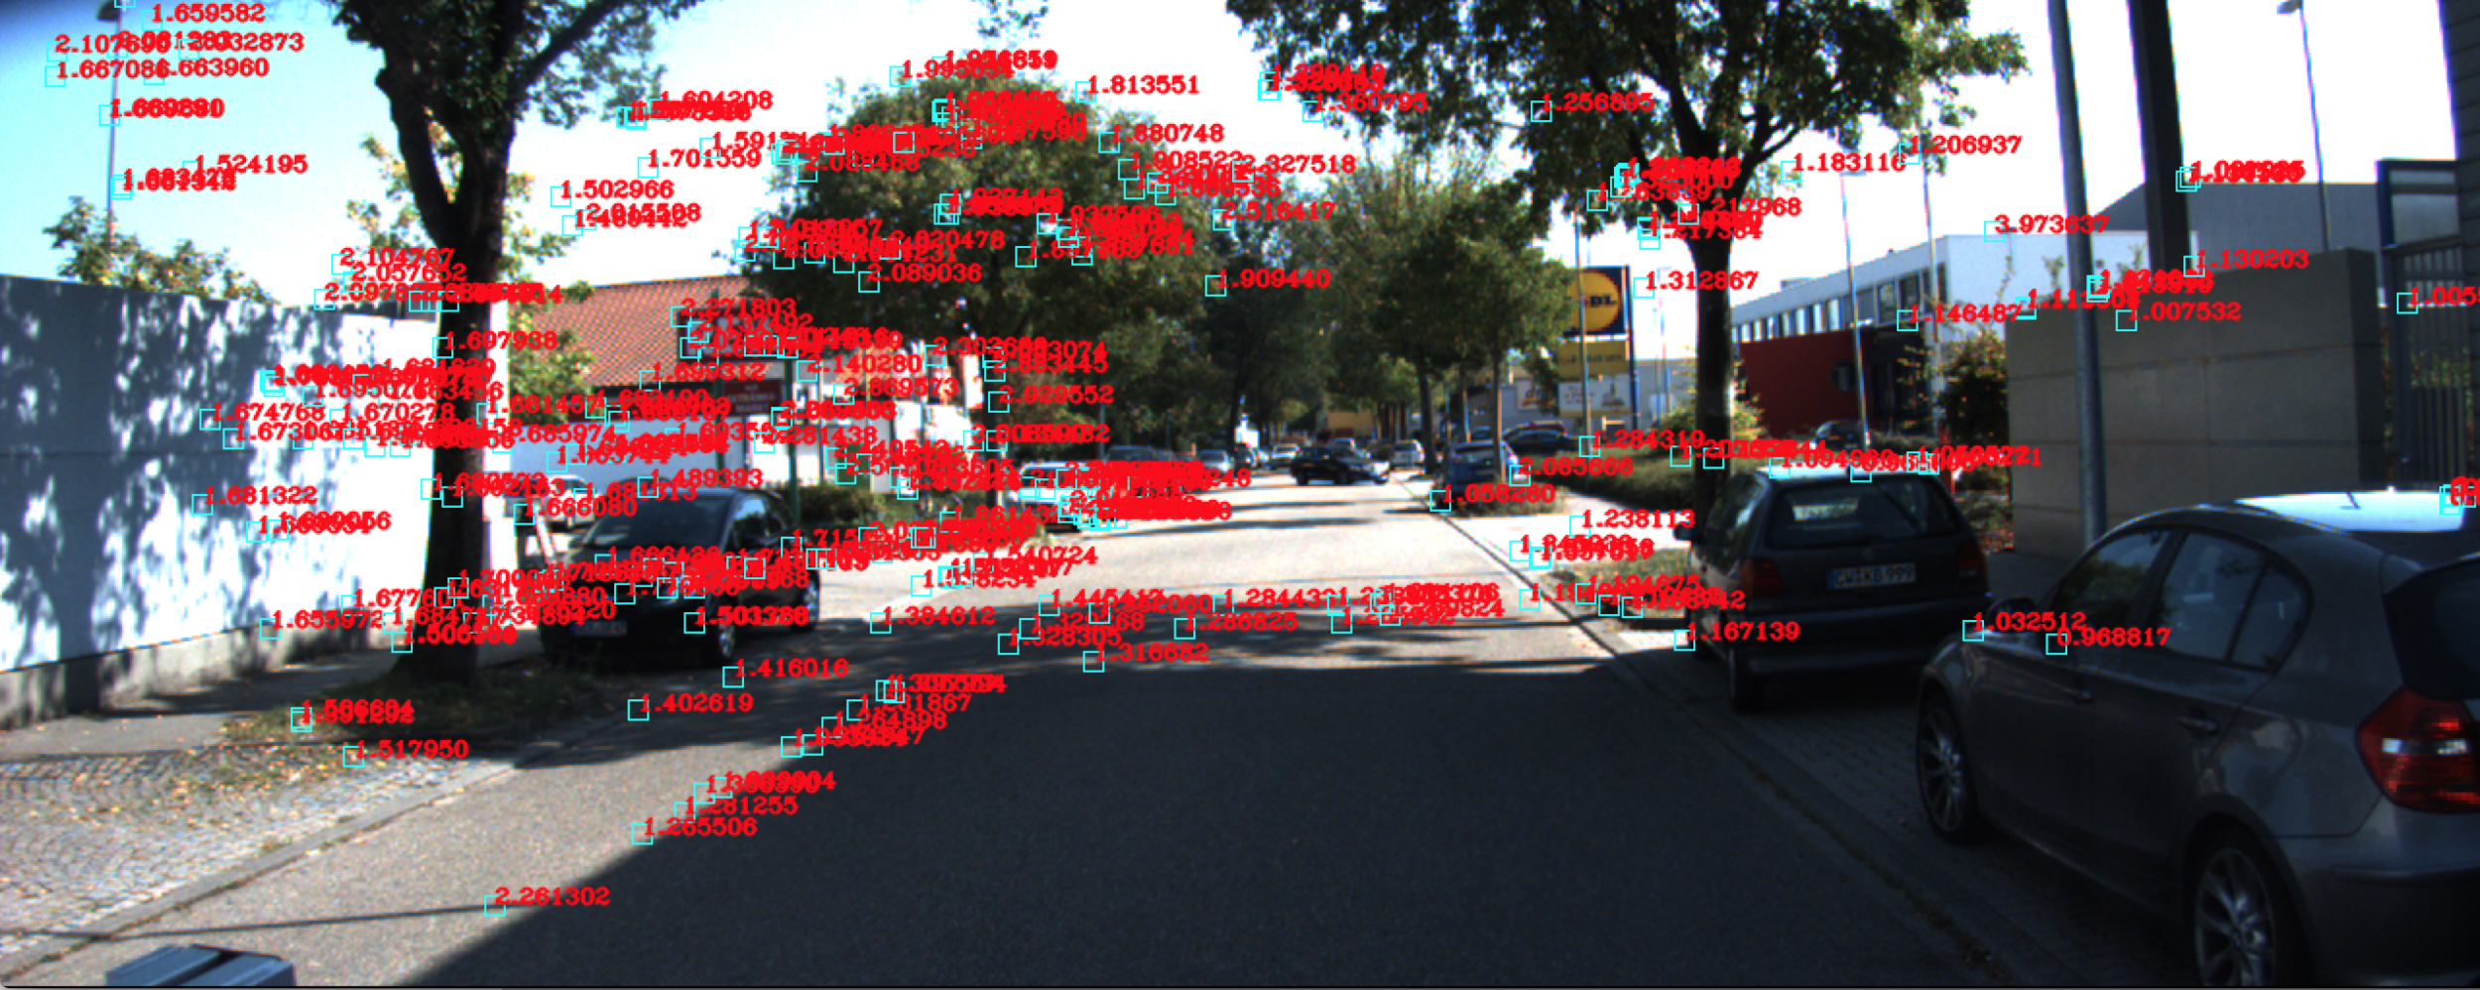
AFSTAND OBJECTEN
(ORBSLAM2 op KITTI dataset)

Slide 8

VRAGEN?
Meer informatie: URBINN.NL

